Slide 1
サービスのご案内 ■在留期間更新許可申請 （ビザの延長） ～「高度専門職1号」～

Slide 2
サービスの内容
■サービスに含まれるもの
ビザに関するすべてのご相談（何度でも）
収集していただく必要書類リスト作成
申請理由書作成
その他申請に必要な書類サンプルご提供
入管局出頭、交渉、申請、追加書類通知対応
審査結果通知受取
不許可理由ヒアリング同行（不許可時のみ）
無償での再申請（再申請可能な場合のみ）
結果通知書類郵送
■サービスに含まれないもの
新しい在留カード受領
お客様個人および企業様保有の必要書類の収集

Slide 3
返金保証規定
金森国際行政書士事務所では、ご依頼後2万5千円を着手金としてお預かりしております。申請の結果不許可となった場合、再申請可能な場合は無料にて再申請致します。再申請の結果不許可となった場合や当事務所のミスにより不許可の際には全額を返金させていただきます。
なお、受任時に許可の可能性が低いと判断したにも関わらず申請を依頼されるお客様に対しては、返金保証の対象外となる旨受任時にお伝え致しますので、ご了承願います。
■返金保証付で受任した場合でもご返金できないケース
以下のお客様の責めに帰すと認められた結果不許可となった場合には、返金を致しかねます。
１．入国管理局および当事務所のからの指示による書類提出にご協力いただけないこと
２．税金等未払い（法人税、住民税、国民健康保険税など）が発覚した場合
３．不利益な事実を隠していたことが判明した場合（経歴詐称など）
４．ご依頼後、結果が出るまでに犯罪行為があった場合
５．お客様都合による申請依頼の取り下げ（着手金振込後の取り下げ）
６．お客様都合による再申請依頼辞退（再申請が可能な場合のみ）
７．お申込み時に記入していただくビザ簡易チェックシートに虚偽があった場合

Slide 4
サービスの流れ
ご相談・お申込
お困り事・お悩みをご相談後、お申込みの際には別紙「申込書」及び「ビザ簡易チェックシート」を当事務所へ送付いただきます。
下記枠内のお振込み先へ着手金2万5千円をお振込みください。ご入金確認後、収集していただく必要書類リスト・質問票を送付致します。
申請書作成
必要書類を送付いただきましたら当事務所にて理由書等申請に必要な書類一式を作成いたします。署名の必要な資料は随時ご返送いただきます。
必要書類リスト送付
申請
結果
当事務所で申請致します。お客様に入管へ出頭していただく必要はございません。入管より「追加書類」を要求された際には、ご提出をお願いすることがございます。
許可の場合、許可通知を郵送致します。当事務所へ新しい在留カード受領代行をご依頼の場合、有償にてご対応致します。不許可で再申請可能な場合、無償にて再申請いたします。
■お振込先銀行
三菱UFJ銀行 大倉山支店
普０５８０５４８
カナモリコクサイギヨウセイシヨシジムシヨ ※お振込み手数料はお客様負担となります。
4

Slide 5
サービスの料金（税込）
②その他料金
当事務所へご依頼いただいた場合のみ発生します
①基本料金
合計
③難度加算料金
許可の可能性が下がる 下記に該当する場合のみ、 それぞれ￥33,000を頂戴いたします
＋
＋
=
￥49,500
別途下記実費を頂戴い
たします。
・入管往復交通費
・レターパック等郵送費
・法務局印紙代￥600
・新しい在留カード受領代行
：￥16,500
・印紙代 : \4,000
・出張費 ：別途見積
→東京入管管轄（関東
圏）外で申請の場合
・当事務所以外で不許可
からの再申請
・在留期限まで14日以内
・雇用企業の財務状況が
直近赤字決算の場合
①＋②＋③の合計

Slide 6
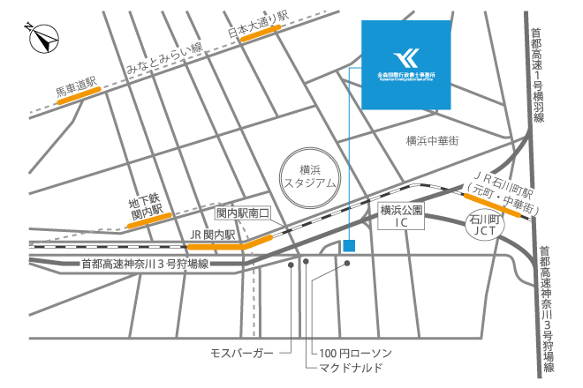
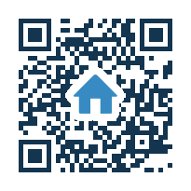
■事務所マップ
■相談実績
金森国際行政書士事務所では、 外国人を雇用される企業様および 日本で就労したい外国籍の方から 年間1000件以上のご相談をいただいております。
■連絡先
〒231-0027
神奈川県横浜市中区扇町1-1-25 キンガビル４F
金森国際行政書士事務所 / 代表行政書士：金森 大
TEL：045-225-8526
E-mail :kanamori1006@gmail.com
https://visa-station.jp/shurou/

